Slide 1
Robohand
Направено от: Катерина Славова, Ивиян Стоянов и Георги ГОчев

Slide 2
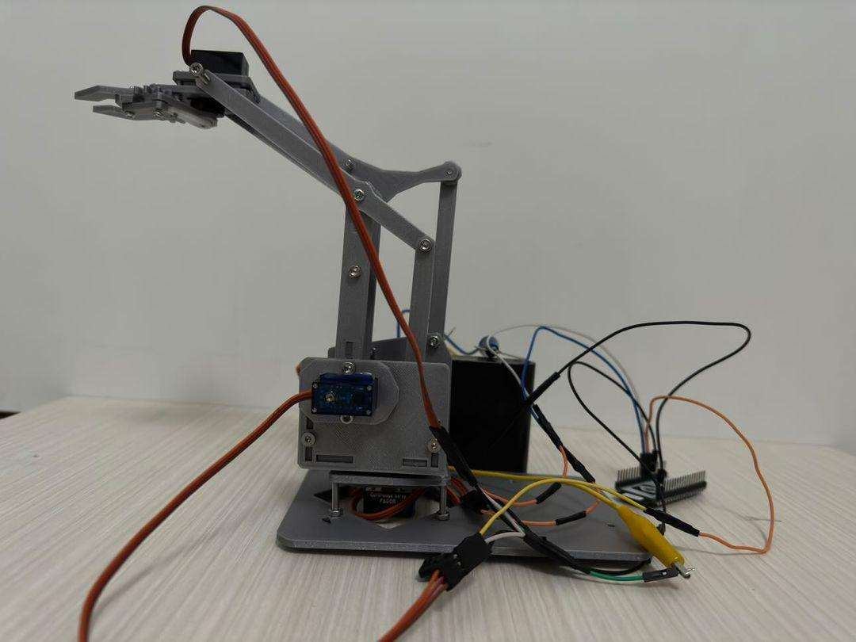
описание
Проектът Robohand е роботизирана ръка която може да се контролира с дистанционно

Slide 3
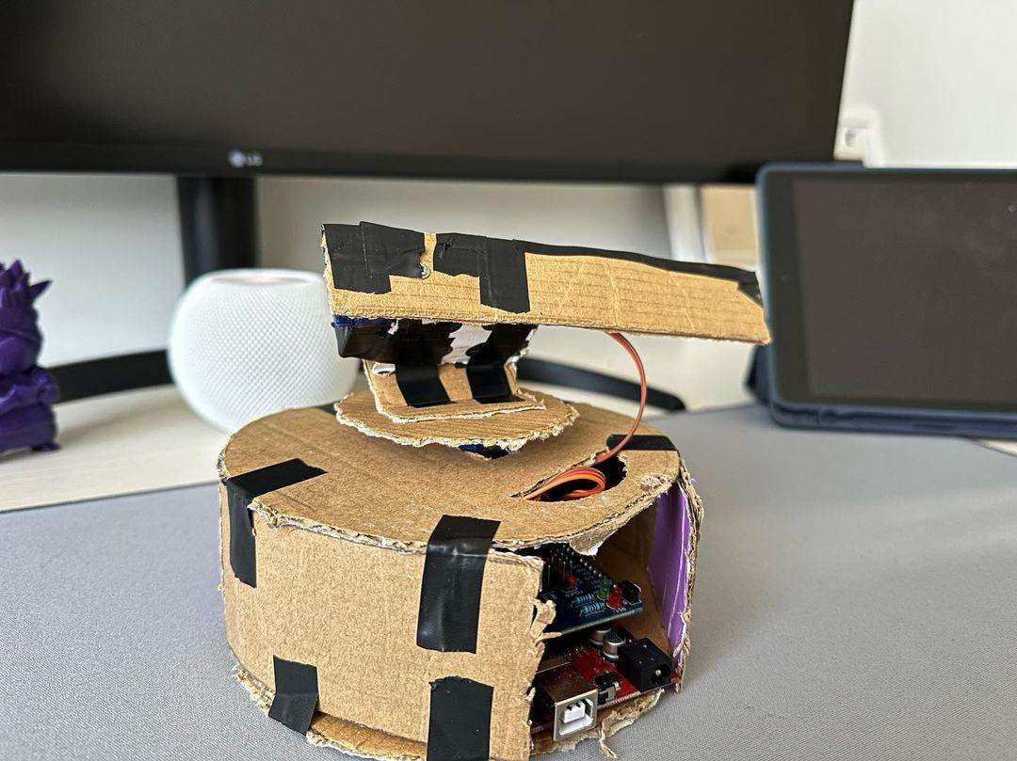
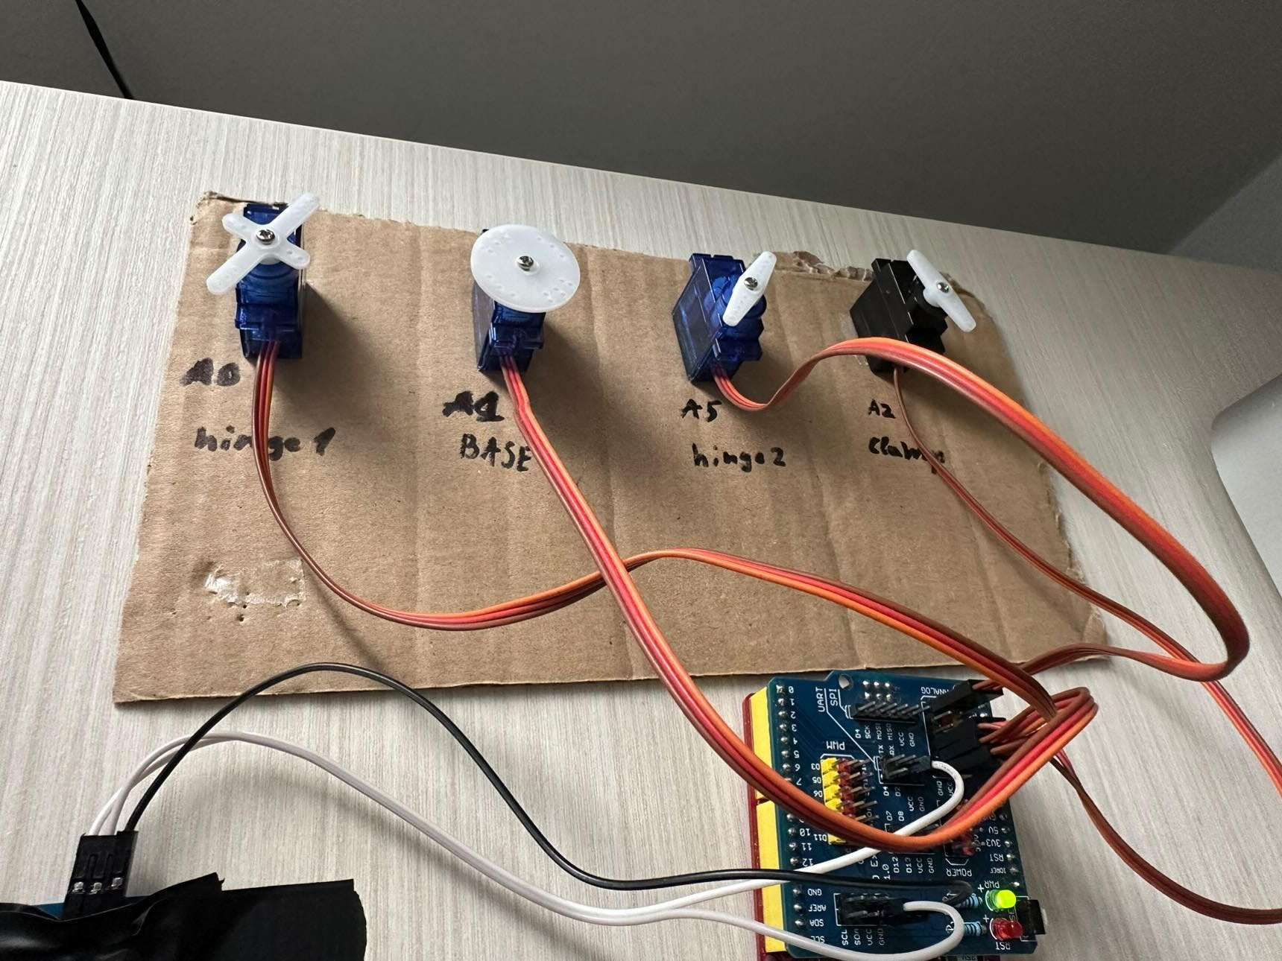
ПРОТОТИП

Slide 4
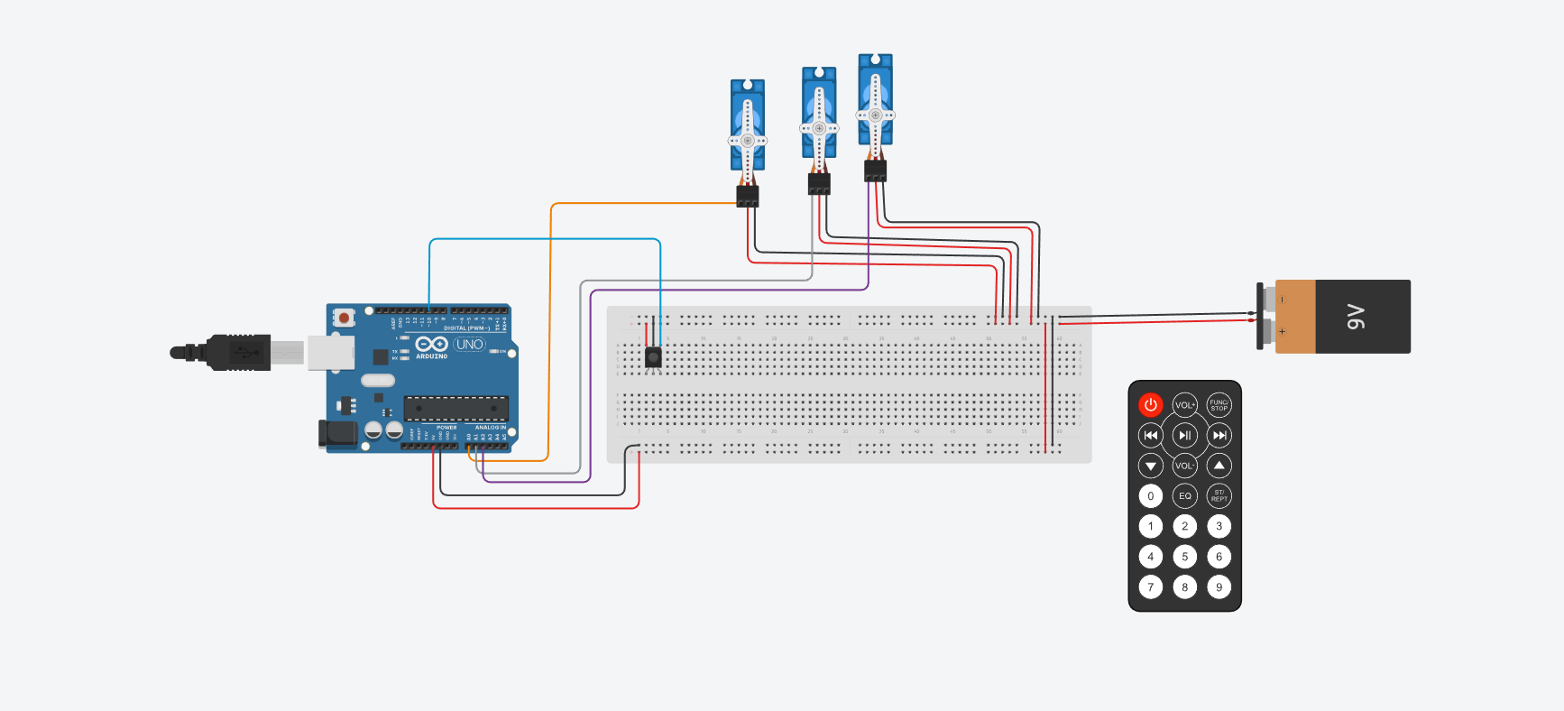
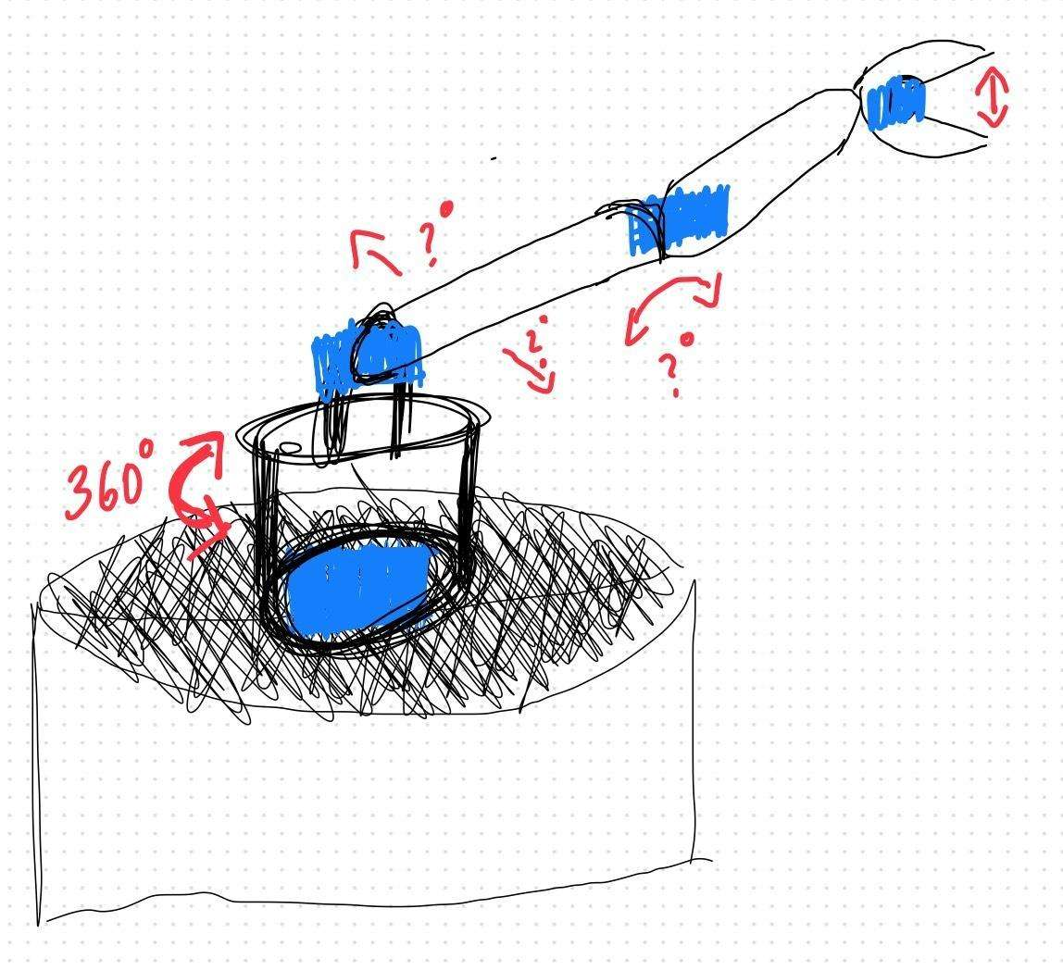

Slide 5

благодаря за вниманието
Тази снимка от Неизвестен автор е лицензирана с CC BY-SA-NC

